Slide 1
Międzynarodowy Dzień Tolerancji
16.11

Slide 2

Tolerancja- a co to takiego?
Uznawanie i akceptacja indywidualnych różnic między ludźmi.
Dla nas tolerancja jest w ogólnym znaczeniu otwarte i obiektywne podejście wobec odmiennych od własnych postaw, cech jak i zachowań.

Slide 3
Akceptacja
Otwartość
Życzliwość
Tolerancja
to:
Wyrozumiałość
Pomoc
Szacunek
Zrozumienie
Dobroć

Slide 4
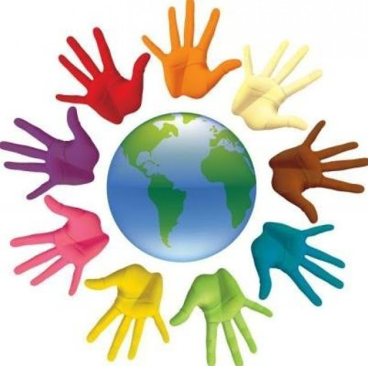
Tolerancja
(od łac. tolerare = znosić, wytrzymywać) oznacza cierpliwość i wyrozumiałość dla odmienności. Jest poszanowaniem cudzych uczuć, poglądów, upodobań, wierzeń, obyczajów i postępowania choćby były całkowicie odmienne od własnych albo zupełnie z nimi sprzeczne.
Tolerancja to przede wszystkim akceptowanie ludzkiej odmienności, a także obiektywne patrzenie na innych. Tolerancyjni ludzie nie oceniają na podstawie odmiennego wyglądu, wyznania czy pochodzenia etnicznego, tylko na podstawie tego, co dana osoba ma do powiedzenia i jak zachowuje się w stosunku do innych ludzi.

Slide 5
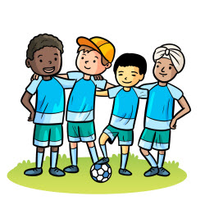
Jestem tolerancyjny, bo:
szanuje religię innych,
toleruje niektóre wady,
nie nagaduje kolegów, koleżanek na innych, potrafię szanować kogoś pomimo, że go nie lubię.

Slide 6
Wyróżniamy parę przykładów tolerancji
Najczęściej spotykanymi przejawami tolerancji są:
tolerancja osób niepełnosprawnych, chorych,
tolerancja rasowa,
tolerancja religijna,
tolerancja kulturowa,
tolerancja/ szacunek dla osób ubogich.

Slide 7
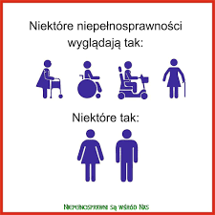
Tolerancja dla osób niepełnosprawnych
Niepełnosprawność wiąże się z licznymi przeszkodami w codziennym życiu. To, co dla sprawnych osób jest proste, niepełnosprawnym może sprawiać wiele problemu. Czynności, które trzeba wykonywać codziennie często są dużym wyzwaniem. Jest to codzienna walka ze swoją niepełnosprawnością.
Tolerancja dla osób niepełnosprawnych jest niezwykle ważna. Dzięki niej mogą się poczuć pełnoprawnymi obywatelami i wartościowymi ludźmi.

Slide 8
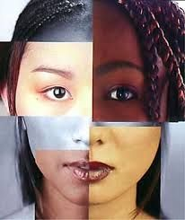
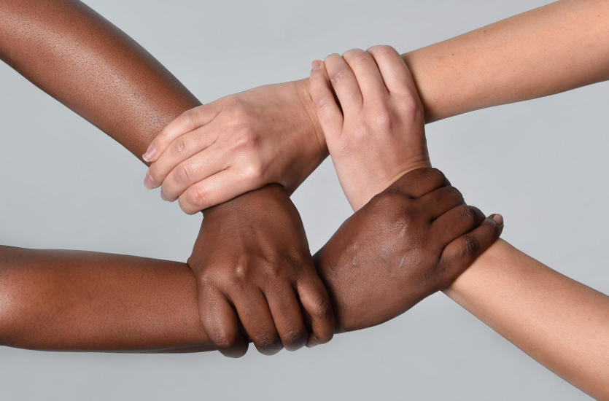
Tolerancja rasowa
Na świecie, żyje wiele ras ludzi. Różnią się oni od siebie wyglądem. Najbardziej zwracamy uwagę na kolor skóry. W dzisiejszym świecie na ulicy w swoim mieście możemy spotkać wiele ludzi, najróżniejszych ras. Dlatego też tolerancja rasowa jest bardzo ważna. Nie wolno nam przejść obojętnie obok niesprawiedliwości i krzywdy innych.

Slide 9
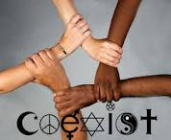
Tolerancja religijna
W Polsce większość ludzi jest katolikami. Jednak są też ludzie wyznający prawosławie czy protestantyzm. Takich ludzi należy traktować z należytym szacunkiem.

Slide 10
Tolerancja kulturowa:
Ludzie, którzy spotykają nowe kultury mają często problemy z reakcją na tą odmienność. Jest to dość trudna sytuacja i dlatego warto wiedzieć o tolerancji kulturowej. Tolerancja kulturowa jest cechą osób, które potrafią zrozumieć, że różnorodność to zasada rządząca światem ludzi.
Ludzie tolerancyjni kulturowo wiedzą, że jadąc za granicę prawie na pewno spotkają się z zupełnie innymi zachowaniami, praktykami, wartościami i wyborami życiowymi.

Slide 11
Kto jest narażony na brak tolerancji?
Na przejawy braku tolerancji narażeni są, między innymi:
Migranci, uchodźcy,
Osoby niepełnosprawne,
Mniejszości narodowe,
Mniejszości religijne i wyznaniowe,
Osoby o niższym statusie społecznym..

Slide 12


Slide 13
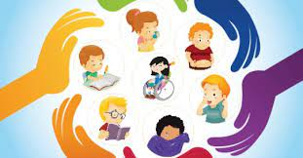
DZIĘKUJĘ ZA UWAGĘ

